Slide 1

Адміністративна відповідальність за дії з наркотиками.
Наркотики.

Slide 2

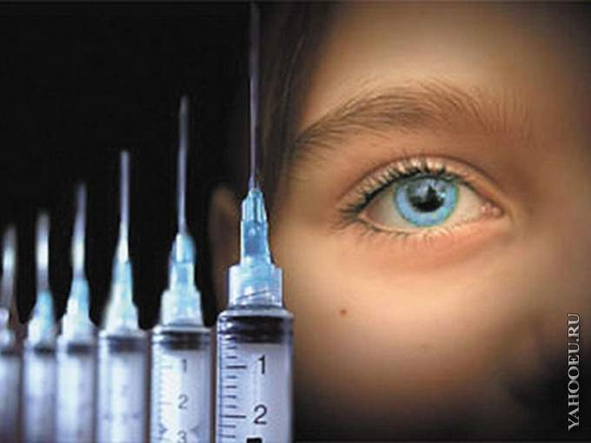
Незаконне розповсюдження і споживання наркотиків є сьогодні найнебезпечнішої загрозою життю, здоров'ю людей та майбутніх поколінь в усьому світі. Правопорушення, пов'язані з незаконним обігом наркотичних засобів, лідирують у кримінальних зведеннях за багатьма параметрами.

Slide 3

Незаконний обіг наркотиків тягне за собою цілий комплекс проблем медичного, соціального, правового, економічного, психологічного характеру. Деградація особистості споживача наркотиків в сукупності з широким охопленням всіх верств суспільства і стрімким зростанням робить наркоправонарушенія без перебільшення національним лихом. Фахівці давно прогнозують - якщо ситуація не зміниться, суспільство розділиться на дві рівні половини - здорову і хвору наркоманією.

Slide 4
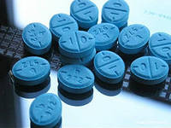
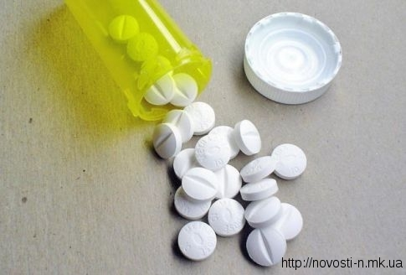
Особа, що добровільно звернулася до медичного закладу для лікування від наркотичної залежності, взагалі звільняється від кримінальної відповідальності. Але це тільки за відповідальність, передбачену в ч.1, ст.309, що згадано у першому абзаці. Досить надати довідку з мед установи до суду, так як рішення приймається тільки у судовому порядку.

Slide 5
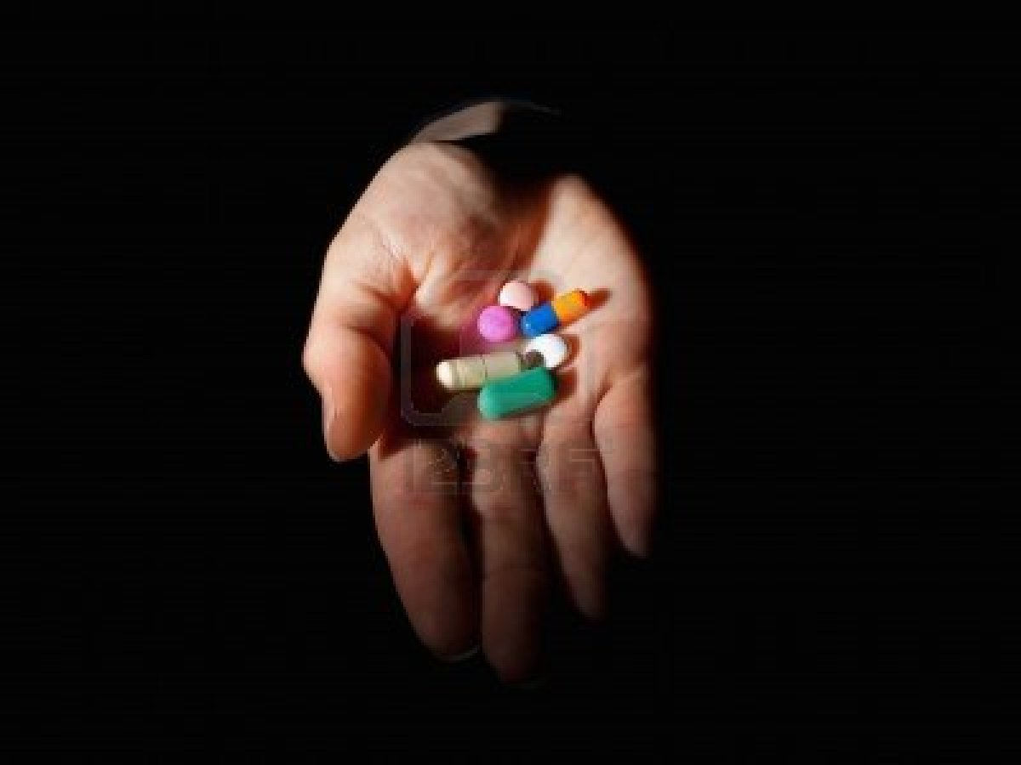
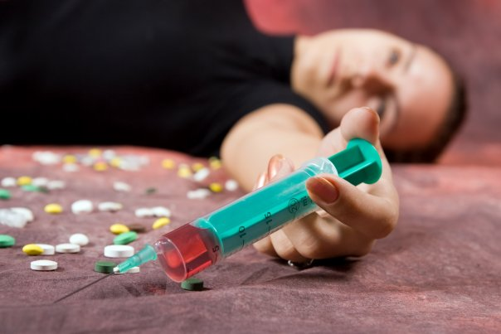
Молоді необхідно усвідомити, що вживання наркотиків не просто шкодить здоров’ю людини, а й знищує, вбиває її. Наркоманія – це насамперед проблеми молоді. Дослідження показали, що середній вік початку прийому наркотиків – 13-15 років, а в деяких містах нашої країни ще менший – 9-13 років. Наркоманія – це важка хвороба, яка дуже швидко розвивається. Середня тривалість життя людини після початку регулярного прийому наркотиків становить 7 років. Наркомани рідко доживають до 30-річного віку. Як свідчать дослідження, часто вживати наркотики починають зовсім випадково, через цікавість. Молодь “знайомиться” з наркотиками на дискотеках і вечірках, в компанії з друзями. Існують й інші причини збільшення кількості наркоманів, а саме: економічна криза, безробіття, проблеми в особистому житті. Все це змушує людину за допомогою наркотиків шукати “кращого життя”, але це життя без майбутнього.

Slide 6
